Slide 1

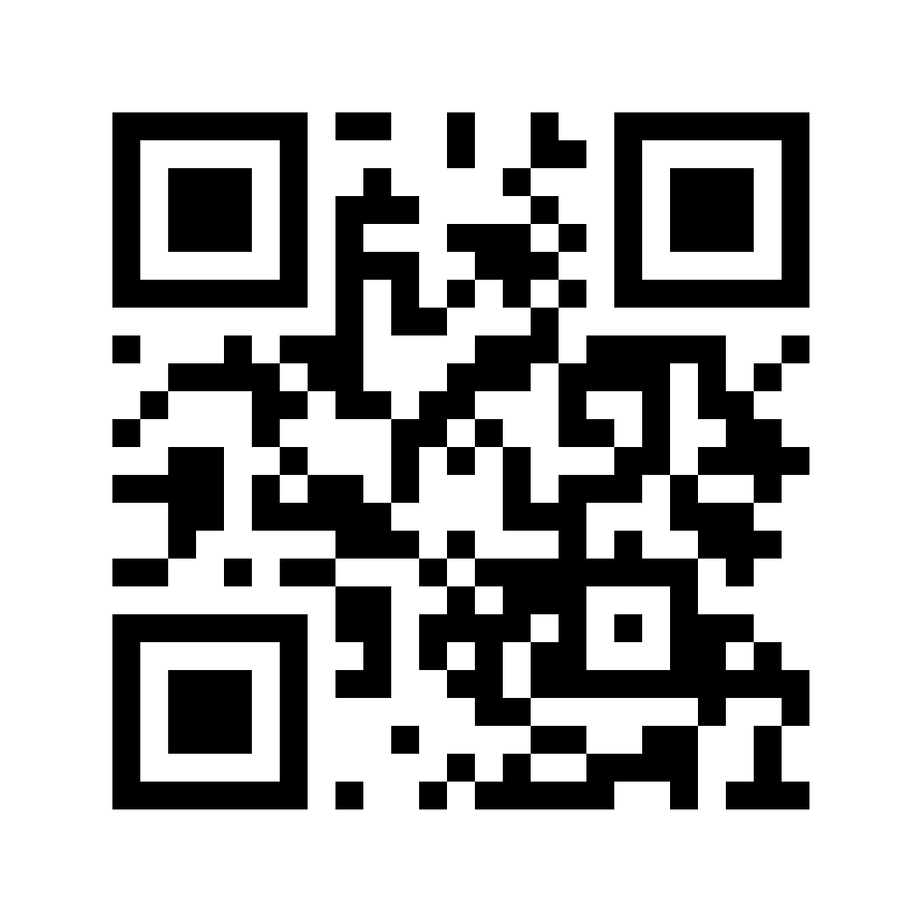
DEMOCAST · 30 秒产品宣发视频 AGENT
2026.07 · 01 / 08
你的 Demo，
将为你带来千万用户
DemoCast：Demo宣发视频Agent
帮刚做完 Demo 的 builder，把产品 Demo 变成马上能发的视频：清晰、有重点、带 CTA，用有质感的画面说清价值。
DEMOCAST · 早 听 、多 听 市 场 真 话

Slide 2
PROBLEM · CHEAP DEMOS, EXPENSIVE TRUTH
02 / 08
≈0
Demo 生产成本趋近于零，
需求验证依然贵且混乱。
Vibe coding 让一个人也能很快做出 Demo——Demo 的生产成本正趋近于零，每天都有成千个 Demo 诞生。
但需求验证仍然贵且混乱：讲不清楚自己的产品、没有趁手的市场宣传物料，真实反馈无从谈起。
被骂“自嗨”的 OPC，是在摸黑走，从产品demo到真实市场。这一步，最需要帮助。

Slide 3
AUDIENCE · PEOPLE WHO WANT TO BE SEEN
03 / 08
FOR OPC / EARLY AI TEAMS
给刚做出 Demo 的Builder。
WHO
BUILDER TYPES
JOB
FIRST LAUNCH ASSET
黑客松，一群有才华、有idea、有demo的开发者们聚集；
三天 vibe coding，Demo 已经能跑；
但这些都 “在本地” 。
让 Demo 被看到、被看懂
DemoCast 帮他们把产品 Demo 变成第一条能发出去的宣发视频——价值主张、真实 UI、CTA 在同一条片里。
— 有 idea、有创意但还不会做产品表达的初级开发者
— 独立开发者、OPC、1–3 人 AI 小队
— 黑客松、Demo Day 参赛选手
— 朋友圈、自媒体、目标社群、Demo Day 直接发布
— 让创意自己筛选出第一批真实反馈

Slide 4
URGENCY · HEAR THE MARKET, EARLY & OFTEN
04 / 08
DemoCast：把摸黑验证，变成无摩擦标准流程。
真实市场反馈决定demo是继续还是转向。早听、多听市场“真话”，比把产品闷头做漂亮更重要
——DemoCast 把「讲清楚 + 发出去」变成一个标准化流程。
01
03
05
上传素材
生成分镜
立刻发布、获真反馈
Demo、URL、截图、一句话介绍
品牌、价值、CTA 形成镜头节奏
MP4 + 发布文案 + CTA
02
04
确认表达
渲染成片
讲给谁、讲什么、看完做什么
动态视觉把真实 UI 讲清楚
STANDARDIZED BROADCAST FLOW

Slide 5
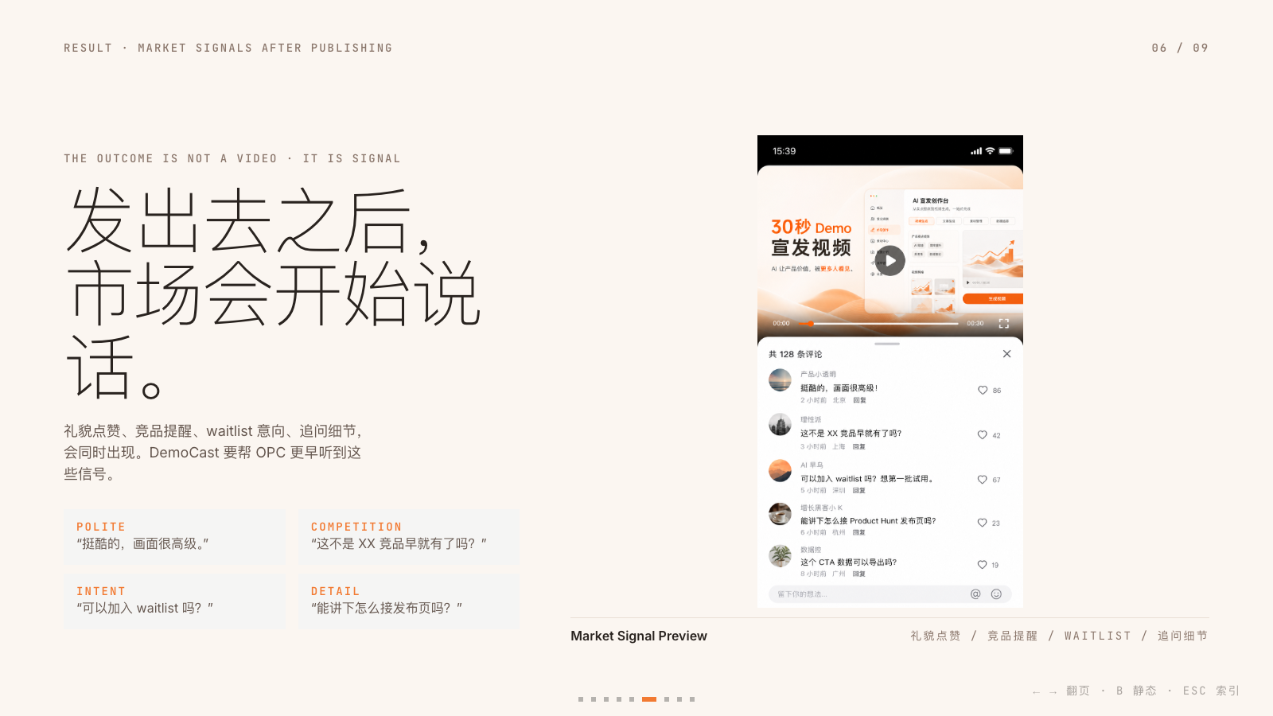

Slide 6
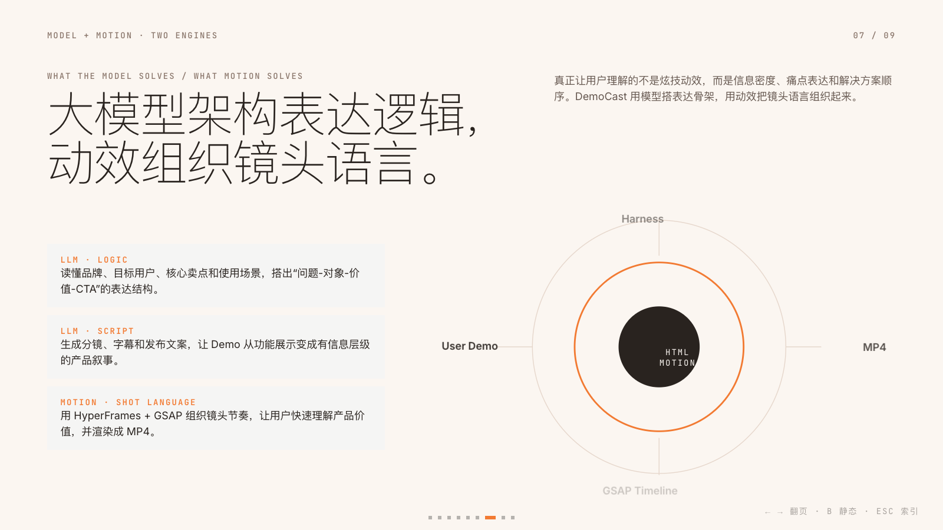

Slide 7
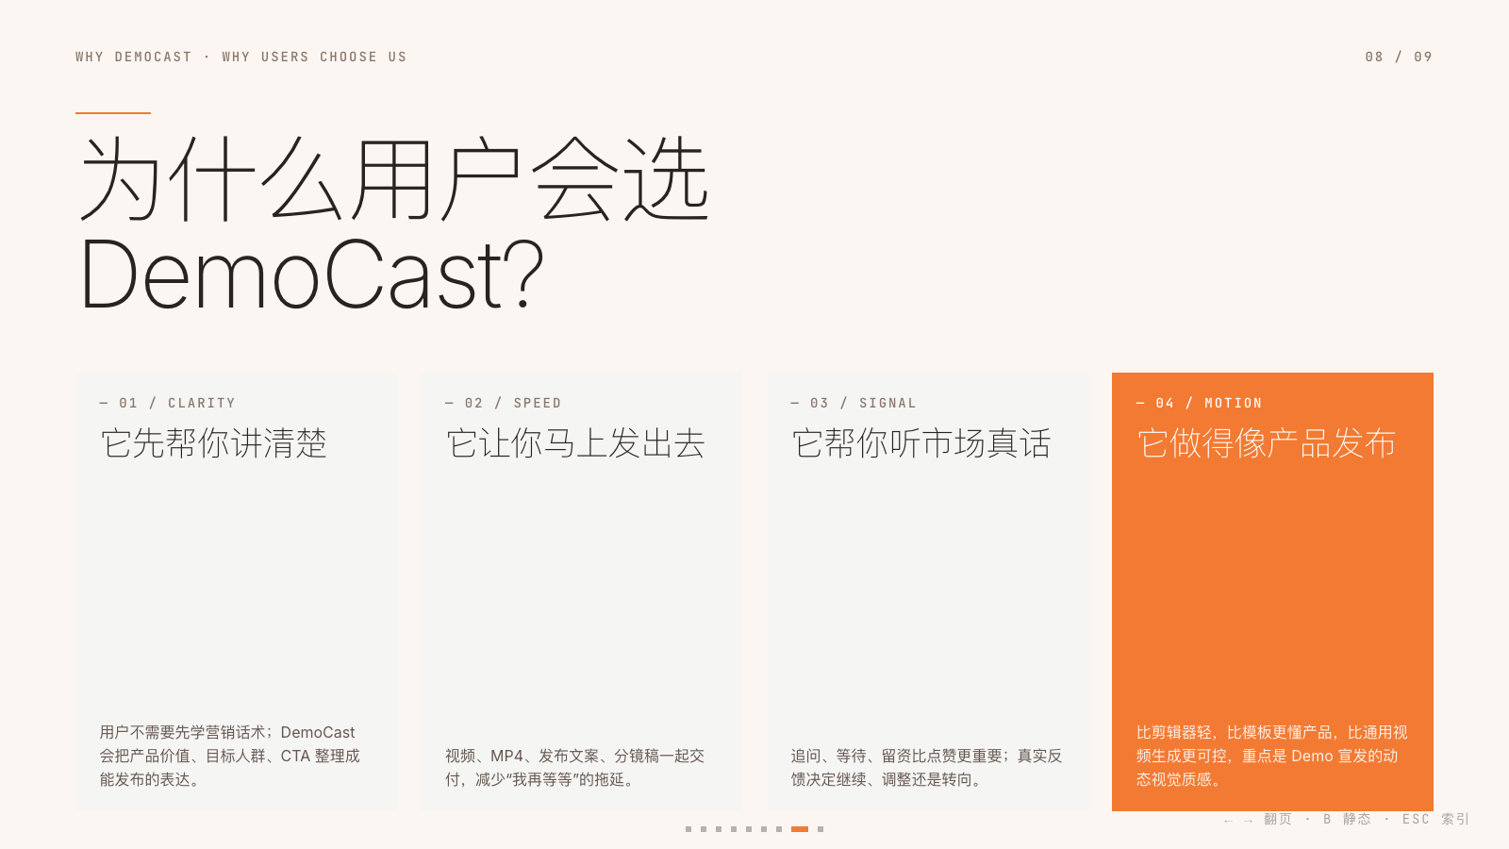

Slide 8
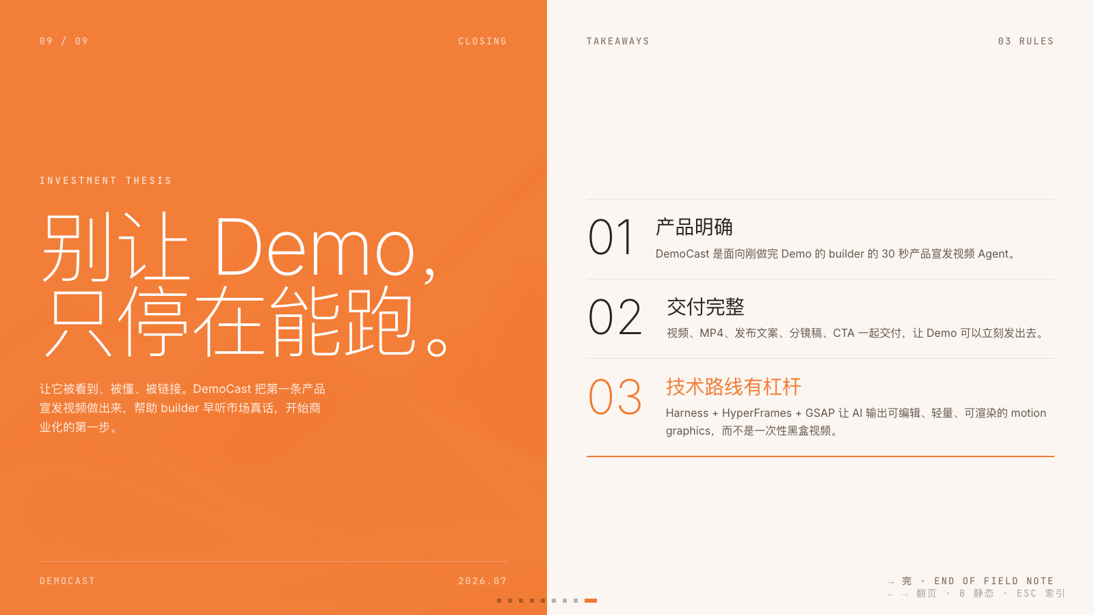
我们不是视频工具，是你早期需求验证的第一步。

Slide 9
